Slide 1
Αρχές επεξεργασίας βίντεο και ήχου
Email :sgoutzios@uown.gr

Slide 2
Πλάνο
Tο πλάνο είναι η πιο μικρή ενότητα ενός φίλμ που η διάρκειά του ποικίλει. Είναι μια εικόνα ή ένα γεγονός που κινηματογραφείται χωρίς σταμάτημα της κάμερας. Το πλάνο σε μια ολοκληρωμένη ταινία που βλέπουμε στην αίθουσα μπορεί να είναι μόνο ένα τμήμα του αρχικού πλάνου. Στο πλάνο ενσωματώνεται η αισθητική του κάδρου που σχηματίζει το κινηματογραφικό καρέ

Slide 3
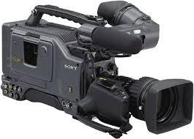

Slide 4
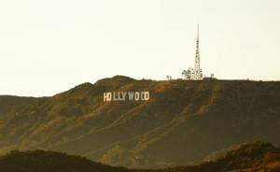
Είδη πλάνων
• Πάρα πολύ μακρινό πλάνο Extreme Long Shot (ELS) (General view GV). Σε αυτό το πλάνο το αντικείμενο είναι πολύ απομακρυσμένο σχεδόν δεν φαίνεται. Σκοπός του είναι να δείξει τον περιβάλλοντα χώρο. Συνήθως είναι το πρώτο πλάνο σε μια καινούργια σκηνή. Στόχος του να δείξει στο κοινό που λαμβάνει χώρο η δράση.

Slide 5
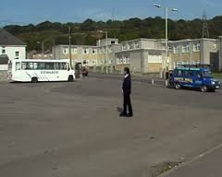
Πολύ μακρινό πλάνο Very long Shot (VLS). Η απόσταση είναι μικρότερη από το αρκετά μακρινό πλάνο αλλά εξίσου σημαντική. Μπορεί και αυτή χρησιμοποιηθεί σαν πρώτη σκηνή όπου εδώ όμως ο θεατής μπορεί να προσανατολιστεί.

Slide 6
Μακρινό πλάνο Long shot (LS) Full Shot (FS). Ονομάζουμε το πλάνο εκείνο που απεικονίζει ολόκληρο ένα χαρακτήρα.

Slide 7
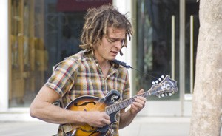
Μεσαίο πλάνο Medium shot (MS).
Το πλάνο από τη μέση και πάνω για κάποιο
χαρακτήρα. Χρησιμοποιείται συνήθως όταν θέλουμε να δώσουμε πληροφορίες

Slide 8
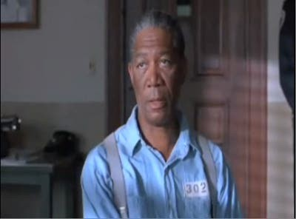
Μεσαίο κοντινό πλάνο medium closeup (MCU) Είναι το πλάνο εκείνο που ξεκινά
λίγο κάτω από τους ώμους του χαρακτήρα. Δείχνει το χαρακτήρα πιο καθαρά χωρίς
να χρειάζεται να πλησιάσουμε πολύ

Slide 9
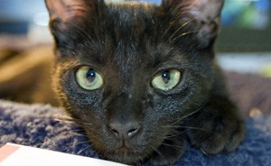
Κοντινό πλάνο Close-up (CU) Είναι ένα κλειστό πλάνο όπου το αντικείμενο καλύπτει
όλο το κάδρο. Εάν είναι κάποιος χαρακτήρας τότε είναι το πρόσωπο του που γεμίζειτο κάδρο. Χρησιμοποιείται συνήθως για να δείξουμε συναισθήματα.

Slide 10
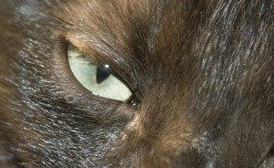
Πολύ κοντινό πλάνο Extreme Close-up (ECU) Είναι ένα πολύ κοντινό πλάνο σ ένα
αντικείμενο ή χαρακτήρα.

Slide 11
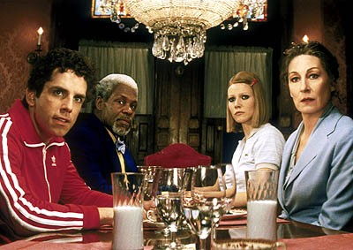
Ανάλογα με την γωνία της κάμερας
Point-of-View Shot (POV). Το πλάνο όπου η κάμερα δείχνει αυτό που βλέπει ο
χαρακτήρας

Slide 12
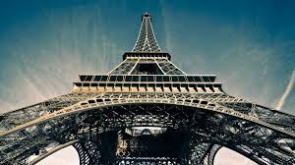
Low-Angle shot. Όταν η κάμερα που βρίσκεται πιο χαμηλά από την ευθεία του
ματιού με γωνιά προς τα πάνω. Χρησιμοποιείται συνήθως για τονίσει το μέγεθος του αντικειμένου

Slide 13
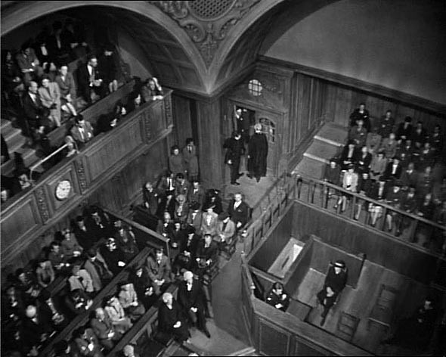
High-Angle shot. Όταν η κάμερα βρίσκεται ψηλότερα από την ευθεία του ματιού με
γωνία προς τα κάτω

Slide 14
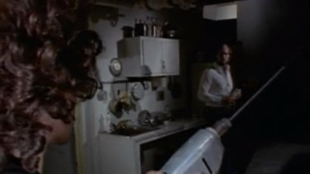
Over the shoulder (OS) Το πλάνο αυτό χρησιμοποιείται συνήθως για να καλύψει το
διάλογο μεταξύ δύο χαρακτήρων. Η κάμερα εστιάζει στον ένα χαρακτήρα ενώ
ταυτόχρονα βλέπουμε και ένα τμήμα του άλλου χαρακτήρα, συνήθως τον ώμο του

Slide 15
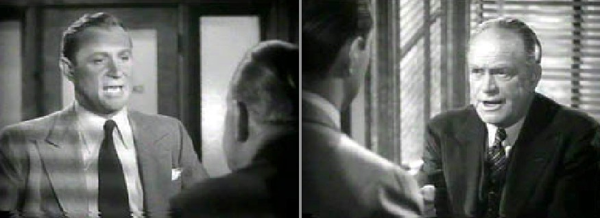
Αντίστροφο πλάνο (Reverse-Angle shot). Ονομάζουμε του πλάνο εκείνο που
διαφέρει από το προηγούμενο κατά 180 μοίρες. Από την αντίθετη πλευρά.

Slide 16
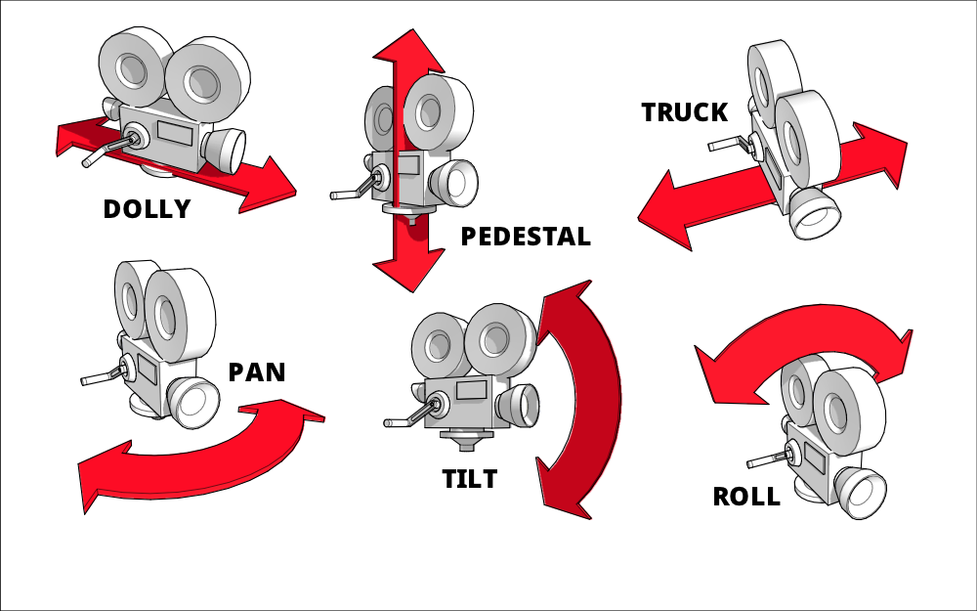
Κινήσεις Κάμερας

